Slide 1
Erfahrungen mit dem neuen Primo-UI
Bernd Fallert
Dr. Christian Hänger

Slide 2
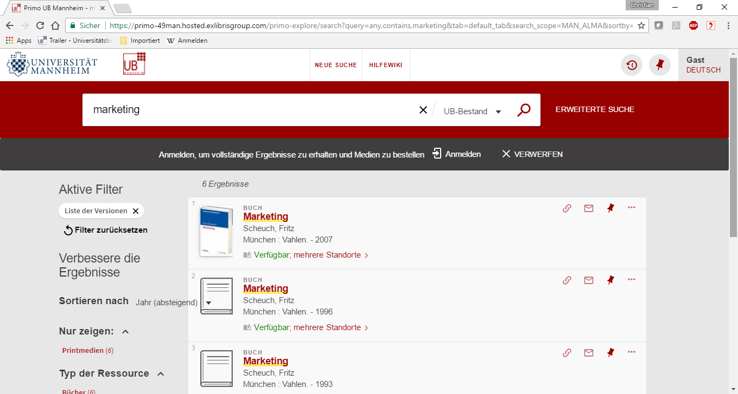
Primo New UI in Mannheim

Slide 3
Redesign Primo UI
Aktuelle Primo-Oberfläche entspricht nur noch in Teilen modernen Standards: Look and Feel, nicht responsiv usw.
Redesign in Kooperation mit Arbeitsgruppe der Kunden (IGeLU + ELUNA PWG)
Regelmäßige Telefonkonferenzen und Einsatz von Basecamp
Notes:
Primo New UI UB Mannheim: http://primo-49man.hosted.exlibrisgroup.com/primo_library/libweb/action/search.do?vid=MAN_UB

Slide 4
New UI Release Plan

Slide 5
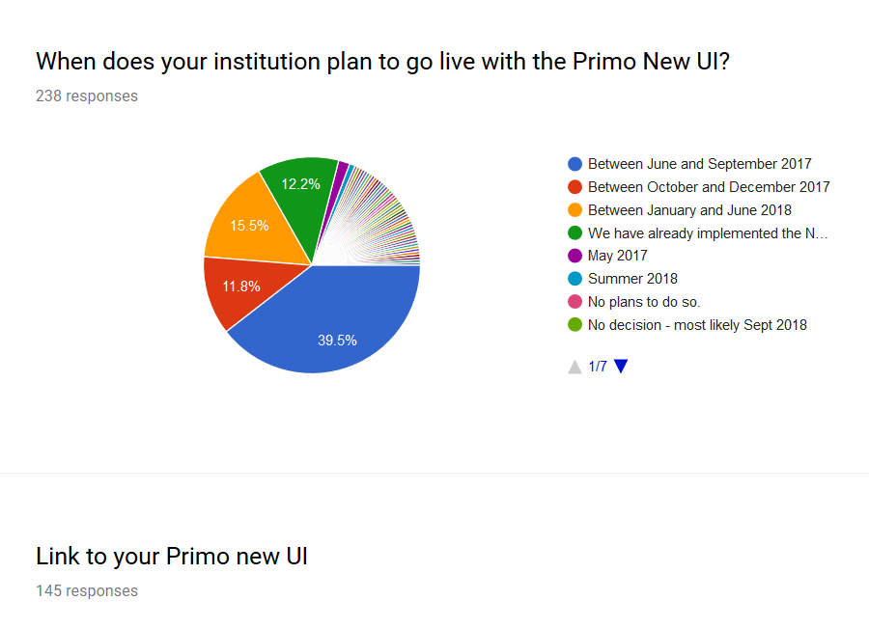
New UI Release Plan

Slide 6
The Open Discovery Challenge

Slide 7
Hilfen/ Informationen für die Primo New UI
Ex Libris Knowledge Center
Hackatons (https://www.youtube.com/watch?v=ICvM8Xa_gkE)
GitHub (https://github.com/ExLibrisGroup/primo-explore-package)
Slack Channel (#Primodev)
Google Books: New Primo UI cookbook
(https://docs.google.com/document/d/1z1D5II6rhRd2Q01Uqpb_1v6OEFv_OksujEZ-htNJ0rw/edit#)
Google Books: Thoughts, ideas, tricks on the new Primo UI
(https://docs.google.com/document/d/1pfhN1LZSuV6ZOZ7REldKYH7TR1Cc4BUzTMdNHwH5Bkc/edit#)

Slide 8
Primo-explore-devenv
Gute Installationsanleitung, recht schnell installiert
Es lagen schon Erfahrungen mit Grunt und nodejs vor
In Konfigurationsdatei „gulp\config.js“
Eigene Primo-URL eintragen
var PROXY_SERVER = ‚https://primo-49man.hosted.exlibrisgroup.com:443‘;
Problem hierbei:
Bisher kein https verwendet, trotzdem jetzt https und Port 443 verwenden, dieser Fehler hatte die Verwendung des lokalen Proxy am Anfang verhindert
Notes:
Da wir bisher kein https verwendet hatten dauerte es etwas bis ich auf die Idee kam https mit Port 443 zu verwenden.
Dann bekam ich den lokalen Proxy zum laufen.

Slide 9
gulp run --view <VIEW_CODE folder> (CSS)
Startet einen lokalen Server
Startet auch Gulp-Task “custom-css”
Überschreibt die vorhandene custom1.css
Kombiniert alle css-Dateien zur neuen custom1.css
Leider nur bei den Videos von Ulrich Leodolter dokumentiert
Problem:
Doku sagt nur “Make edits to custom1.css”
Vorteil:
Gefahrlose Versuche, da ja nur lokal getestet wird
Schnelle Iterationen
CSS- und JS-Dateien werden automatisch neu erzeugt
Automatischer Browser reload
Notes:
https://www.youtube.com/watch?v=kcWOlxs7VKI&t=2830s https://github.com/uleodolter/primo-new-ui-hackathon

Slide 10
gulp run --view <VIEW_CODE folder> (Javascript)
Startet auch Gulp-Task “custom-js”
Überschreibt die vorhandene custom.js
Kombiniert alle js-Dateien zur neuen custom.js
custom.module.js
/*
* load custom view
*/
var app = angular.module( ‘viewCustom’, [‘angularLoad’]);
Problem
custom.module.js Leider nur bei den Videos von Ulrich Leodolter dokumentiert
Überschreiben nicht dokumentiert

Slide 11
Ermitteln von Daten
Welche Daten in welchem Objekt zur Verfügung stehen ist nur online zu sehen.
Ist das von einer Version zur nächsten konstant?
Gibt es eine offizielle Doku?
In jedem Objekt sieht es anders aus
Und ggf. in speziellen Situationen auch, z.B. wenn ein Benutzer sich anmeldet ist „lang“ im ersten Bildschirm nach der Anmeldung nicht definiert!

Slide 12
Ermitteln von Daten (Beispiel)
Sprache für Logo ermitteln
$scope. $parent. $parent. $ctrl. configurationUtil. journalsService. $state. $current. locals. globals. $stateParams. lang

Slide 13
showDirectives.txt
Bookmarklet
Hilft korrekte Positionen zu ermitteln, an die ein app.component gebunden werden kann.
In GitHub gab es verschiedene Versionen die einen Fehler enthalten hatten.
Wurde inzwischen korrigiert

Slide 14
Debug-Mode von Angular
Console: angular.reloadWithDebugInfo()
Firefox Add-on
AngScope
AngularBug
Nicht der Inhalt wie in den Videos, d.h. nicht verwendbar.
Unklar ob das an der FF-Version liegt?

Slide 15
gulp app-css --view < VIEW_CODE folder >
Erzeugt eine Datei mit allen Farbdefinitionen
Konfigurierbar mit json-Datei
Problem hierbei
Nicht dokumentiert welche Variable wo verwendet wird
Nicht in eigener CSS-Datei verwendbar

Slide 16
Thank you for your attention!
Christian.Haenger@bib.uni-mannheim.de
Bernd.Fallert@bib.uni-mannheim.de

